Slide 1
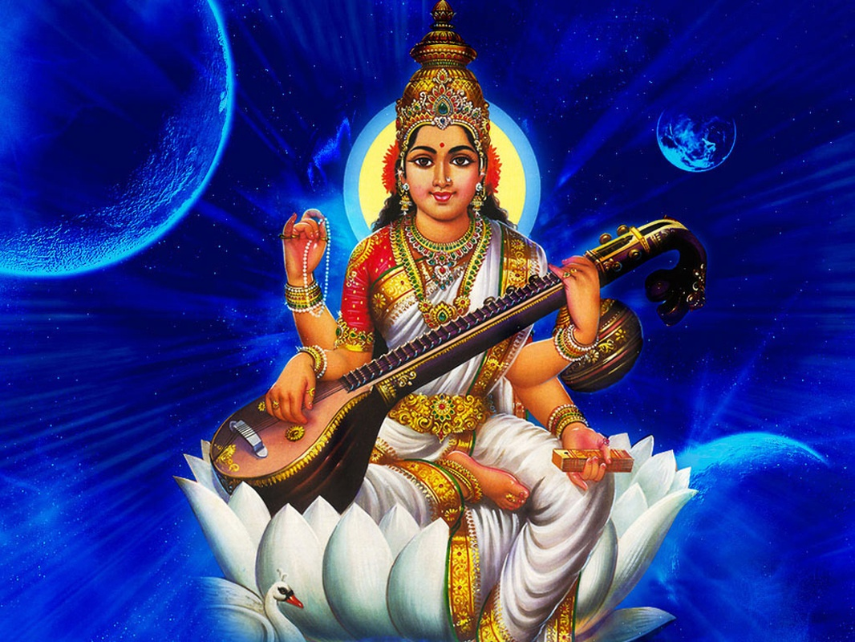
L’astrologie
védique

Slide 2
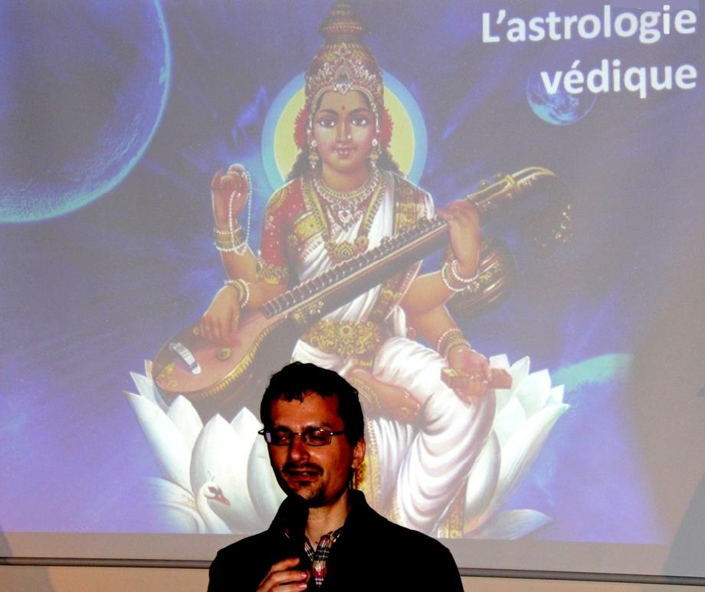
Varuna, astrologue

Slide 3
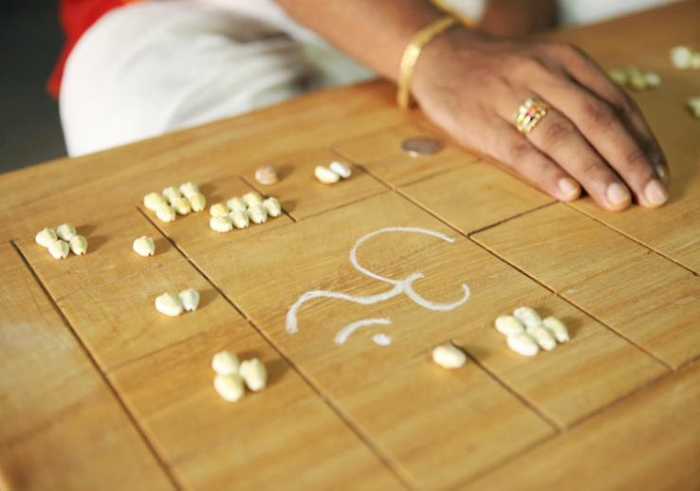
La pratique de l’astrologie, une tradition vivante et bien ancrée en Inde
La tradition astrologique en Inde n’a pas connu dans son histoire de période d’interruption comme cela a été le cas en Occident.
L’Indien a recours fréquemment à l’astrologie. Elle fait partie de sa vie quotidienne et pour de nombreuses personnes, aucun événement important ne se décide sans la consultation de l’astrologue.

Slide 4
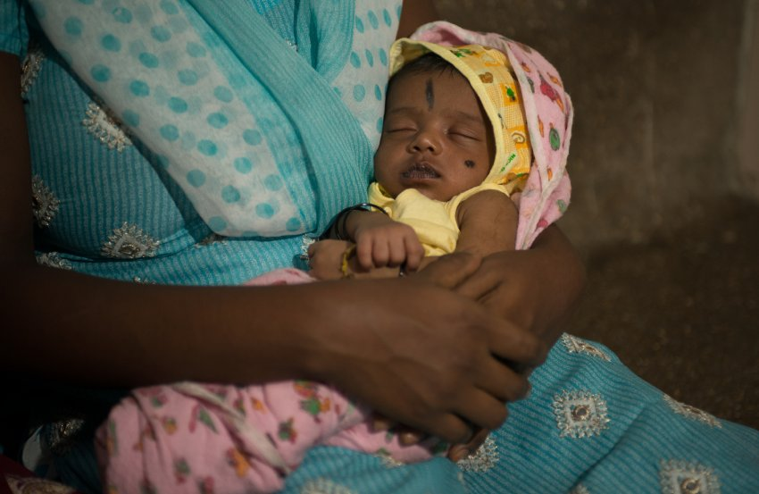
Traditionnellement, c’est l’astrologue qui détermine le nom de l’enfant en fonction de la maison lunaire dans laquelle se trouve la lune au moment de la naissance.

Slide 5
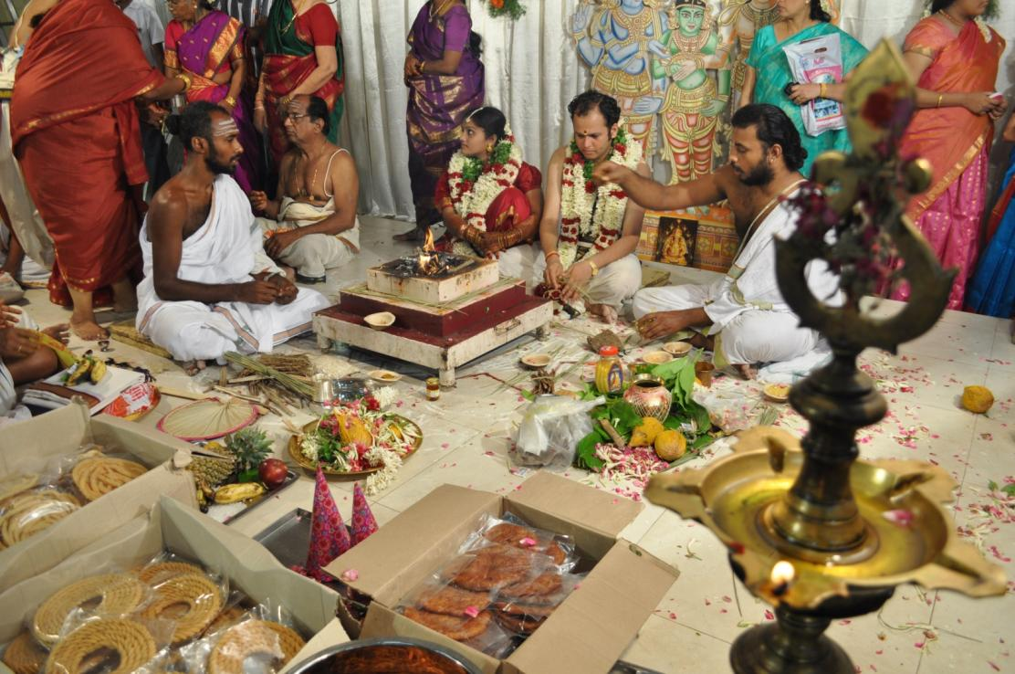
Vivaha, l’astrologie nuptiale, décide de la légitimité d’un couple et de la période idéale pour le mariage.

Slide 6
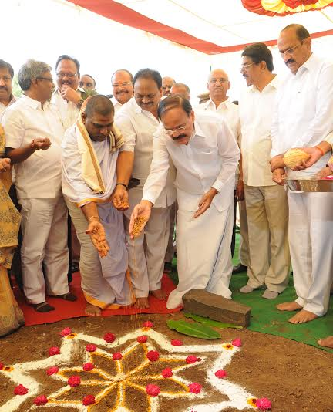
Muhurta, l’astrologie élective, prévoit le moment adéquat pour commencer une entreprise. L’astrologue permet au consultant de trouver les moments propices à l’entreprise de toute activité (travail, voyage, signature de contras, élections…) et surtout à se prémunir des périodes néfastes.

Slide 7
Hora est l’astrologie horaire,
celle de la question du moment

Slide 8
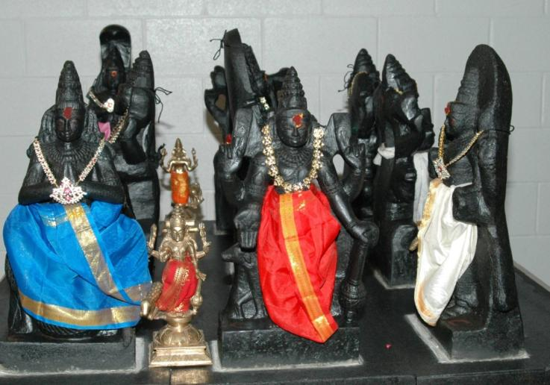
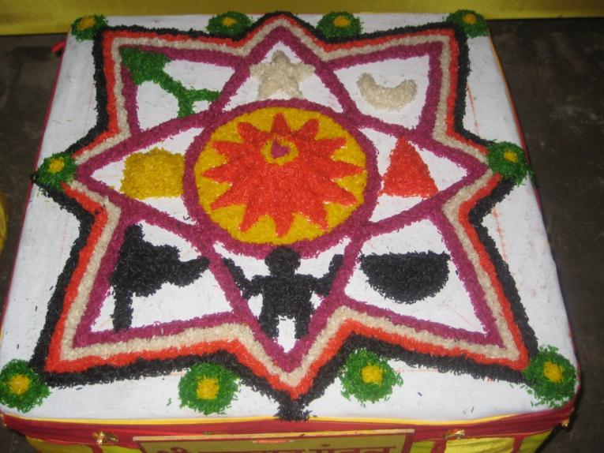
Pour réduire l’influence néfaste de certaines combinaisons astrales, l’astrologue propose au consultant d’effectuer des actes propitiatoires
qui prennent souvent la forme de cérémonies d’apaisement envers une des neuf divinités planétaires (sept planètes visibles + 1 nœud Nord et un nœud Sud).

Slide 9
L’astrologie, un savoir légitimé
C’est un savoir reconnu, largement dispensé dans plusieurs universités, objet de diplômes officiels.

Slide 10
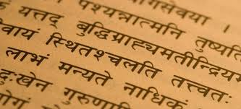
Une astrologie empreinte de spiritualité
L’origine historique : les Veda

Slide 11
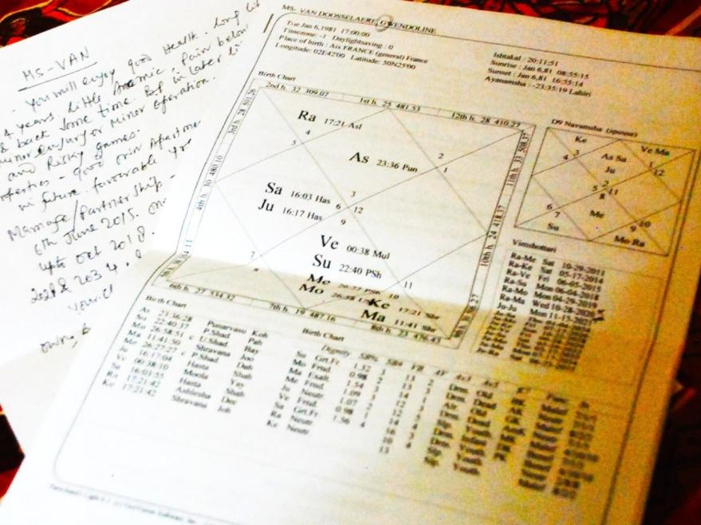
L’astrologie védique repose sur le principe
des lois du karma et de l’évolution:
les fruits invisibles des actes accomplis dans les vies précédentes deviennent visibles à travers les configurations astrales à la naissance.

Slide 12
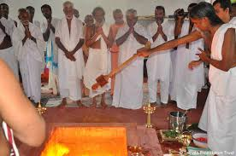
L’astrologie permet de choisir la bonne date pour le yagna, le rituel fondamental de la culture védique

Slide 13
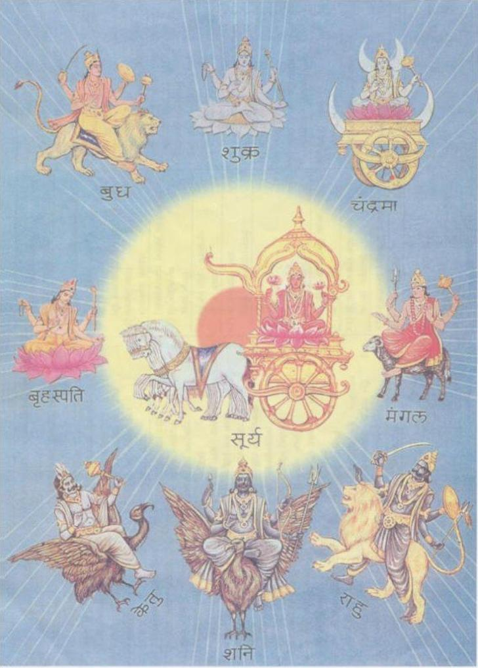
La base de calcul d’un astrologue védique comprend, comme en Occident les signes, planètes, aspects, maisons et les liens entre les planètes et les maisons.
Chaque symbole, signe, planète, maison est un karaka, soit un significateur d’un domaine de vie.
La lune est l’astre prédominant.

Slide 14
LE ZODIAQUE INDIEN : LES 12 SIGNES SOLAIRES ET LES 27 NAKSHATRA (maisons)

Slide 15
Il existe différents systèmes d’interprétation :
l’astrologie NADI (Tamil Nadu)
l’astrologie JAIMIN (Rajasthan)
l’astrologie « classique » résumée par le grand sage PARASARA

Slide 16
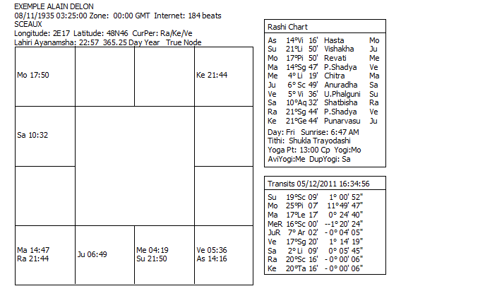
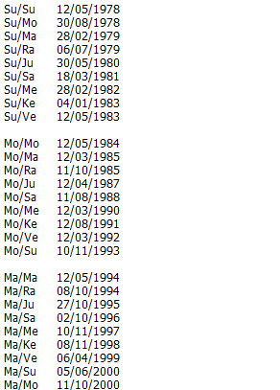
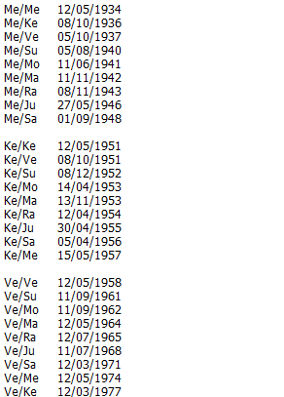
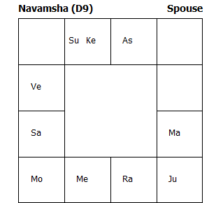
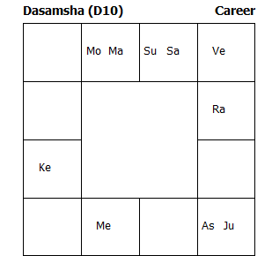
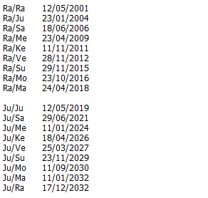

Slide 17
UN OUTIL DE CONNAISSANCE DE SOI
- pour connaître son potentiel : repérer ses qualités et compétences, se libérer des conditionnements, s’épanouir personnellement et en famille
- pour comprendre, accepter et surmonter les difficultés : adopter la juste attitude et entreprendre les bonnes actions afin d’améliorer une situation
- pour vivre le bien-être dans le respect de son propre biorythme : avancer dans la vie en ayant conscience des périodes planétaires

Slide 18
UN OUTIL DE PREDICTION REMARQUABLE
pour une vision de l’avenir : connaître la durée d’un projet, se préparer à vivre les événements
pour choisir les moments favorables à la réalisation d’un projet : déterminer la meilleure date pour lancer ou terminer une activité, maximiser ses chances de succès

Slide 19
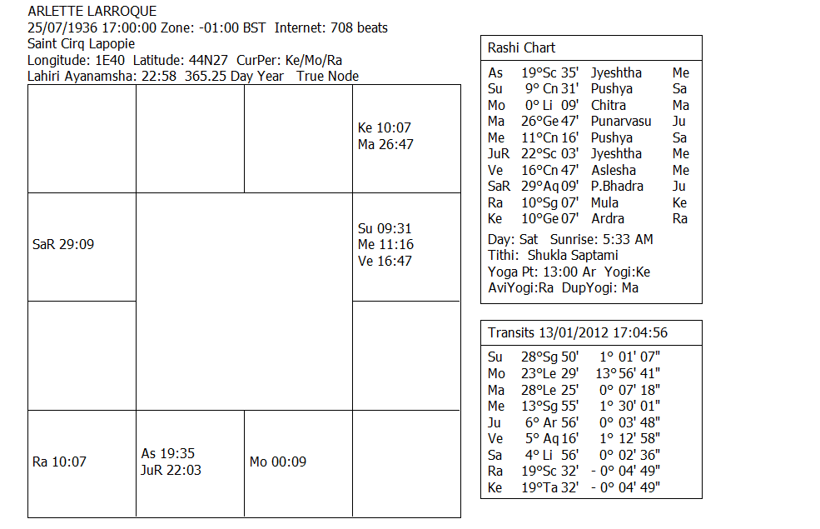
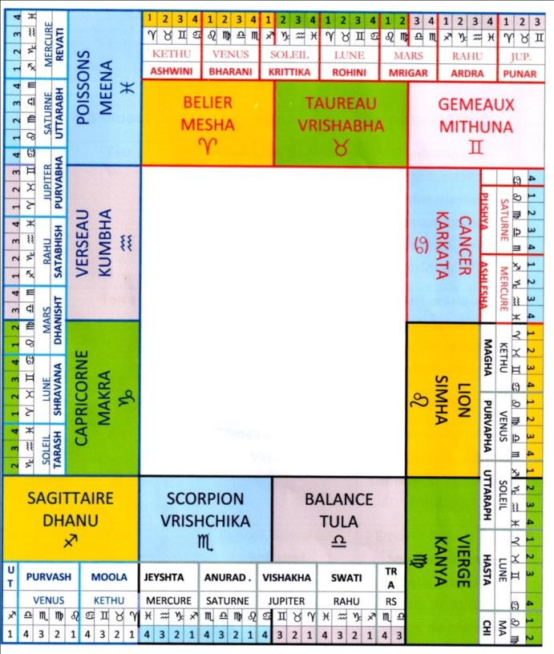
Thème d’exemple

Slide 20
Thème d’exemple
Poissons
Bélier
Taureau
Gémeaux
Verseau
Cancer
Capricorne
Lion
Sagittaire
Scorpion
Balance
Vierge

Slide 21
Thème d’exemple
SU -> SOLEIL
MO -> LUNE
MA -> MARS
ME -> MERCURE
JU -> JUPITER
VE -> VENUS
SA -> SATURNE
RA -> RAHU
KE -> KETHU
Poissons
Bélier
Taureau
Gémeaux
Verseau
Cancer
Capricorne
Lion
Sagittaire
Scorpion
Balance
Vierge

Slide 22
Thème d’exemple
SU -> SOLEIL à 9°31 du Cancer
MO -> LUNE à 0°09 de la Balance
MA -> MARS à 26°47 des Gémeaux
ME -> MERCURE à 11°16 du Cancer
JU -> JUPITER à 22°03 du Scorpion
VE -> VENUS à 16°47 du Cancer
SA -> SATURNE à 29°09 du Verseau
RA -> RAHU à 10°07 du Sagittaire
KE -> KETHU à 10°07 des Gémeaux
Poissons
Bélier
Taureau
Gémeaux
Verseau
Cancer
Capricorne
Lion
Sagittaire
Scorpion
Balance
Vierge

Slide 23
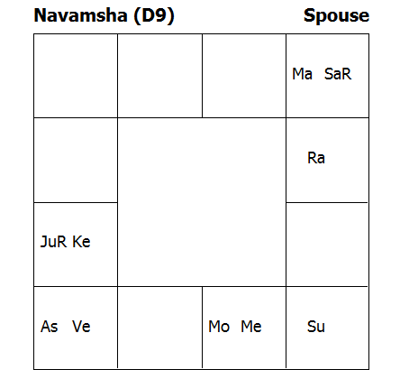
Thème d’exemple
Poissons
Bélier
Taureau
Gémeaux
Verseau
Cancer
Capricorne
Lion
Sagittaire
Scorpion
Balance
Vierge

Slide 24
Thème d’exemple
5
6
7
8
Poissons
Bélier
Taureau
Gémeaux
4
9
Verseau
Cancer
3
10
4
5
6
7
Capricorne
Lion
Poissons
Bélier
Taureau
Gémeaux
2
1
12
11
3
8
Verseau
Cancer
Sagittaire
Scorpion
Balance
Vierge
2
9
Capricorne
Lion
1
12
11
10
Sagittaire
Scorpion
Balance
Vierge

Slide 25
Thème d’exemple
(JUPITER)
5
6
7
8
Poissons
Bélier
Taureau
Gémeaux
4
9
Verseau
Cancer
3
10
4
5
6
7
Capricorne
Lion
Poissons
Bélier
Taureau
Gémeaux
2
1
12
11
3
8
Verseau
Cancer
Sagittaire
Scorpion
Balance
Vierge
2
9
Capricorne
Lion
1
12
11
10
Sagittaire
Scorpion
Balance
Vierge

Slide 26
Thème d’exemple
(JUPITER)
5
6
(JUPITER)
7
8
Poissons
Bélier
Taureau
Gémeaux
4
9
Verseau
Cancer
3
10
4
5
6
7
Capricorne
Lion
Poissons
Bélier
Taureau
Gémeaux
2
1
12
11
3
8
Verseau
Cancer
Sagittaire
Scorpion
Balance
Vierge
2
9
Capricorne
Lion
1
12
11
10
Sagittaire
Scorpion
Balance
Vierge

Slide 27
Thème d’exemple
(JUPITER)
5
6
(JUPITER)
7
8
Poissons
Bélier
Taureau
Gémeaux
4
(JUPITER)
9
Verseau
Cancer
3
10
4
5
6
7
Capricorne
Lion
Poissons
Bélier
Taureau
Gémeaux
2
1
12
11
3
8
Verseau
Cancer
Sagittaire
Scorpion
Balance
Vierge
2
9
Capricorne
Lion
1
12
11
10
Sagittaire
Scorpion
Balance
Vierge

Slide 28
Thème d’exemple
5
(SATURNE)
6
7
8
Poissons
Bélier
Taureau
Gémeaux
4
9
Verseau
Cancer
3
10
4
5
6
7
Capricorne
Lion
Poissons
Bélier
Taureau
Gémeaux
2
1
12
11
3
8
Verseau
Cancer
Sagittaire
Scorpion
Balance
Vierge
2
9
Capricorne
Lion
1
12
11
10
Sagittaire
Scorpion
Balance
Vierge

Slide 29
Thème d’exemple
5
(SATURNE)
6
7
8
Poissons
Bélier
Taureau
Gémeaux
4
9
Verseau
Cancer
3
(SATURNE)
10
4
5
6
7
Capricorne
Lion
Poissons
Bélier
Taureau
Gémeaux
2
1
12
11
3
8
Verseau
Cancer
Sagittaire
Scorpion
Balance
Vierge
2
9
Capricorne
Lion
1
12
11
10
Sagittaire
Scorpion
Balance
Vierge

Slide 30
Thème d’exemple
5
(SATURNE)
6
7
8
Poissons
Bélier
Taureau
Gémeaux
4
9
Verseau
Cancer
3
(SATURNE)
10
4
5
6
7
Capricorne
Lion
Poissons
Bélier
Taureau
Gémeaux
2
(SATURNE)
1
12
11
3
8
Verseau
Cancer
Sagittaire
Scorpion
Balance
Vierge
2
9
Capricorne
Lion
1
12
11
10
Sagittaire
Scorpion
Balance
Vierge

Slide 31
Thème d’exemple
5
6
7
8
Poissons
Bélier
Taureau
Gémeaux
4
9
Verseau
Cancer
3
10
4
5
6
7
Capricorne
Lion
Poissons
Bélier
Taureau
Gémeaux
2
12
(MARS)
1
11
3
8
Verseau
Cancer
Sagittaire
Scorpion
Balance
Vierge
2
9
Capricorne
Lion
1
12
11
10
Sagittaire
Scorpion
Balance
Vierge

Slide 32
Thème d’exemple
5
6
7
8
Poissons
Bélier
Taureau
Gémeaux
4
9
Verseau
Cancer
3
10
4
5
6
7
Capricorne
Lion
Poissons
Bélier
Taureau
Gémeaux
(MARS)
2
12
(MARS)
1
11
3
8
Verseau
Cancer
Sagittaire
Scorpion
Balance
Vierge
2
9
Capricorne
Lion
1
12
11
10
Sagittaire
Scorpion
Balance
Vierge

Slide 33
Thème d’exemple
5
6
7
8
Poissons
Bélier
Taureau
Gémeaux
4
9
Verseau
Cancer
(MARS)
3
10
4
5
6
7
Capricorne
Lion
Poissons
Bélier
Taureau
Gémeaux
(MARS)
2
12
(MARS)
1
11
3
8
Verseau
Cancer
Sagittaire
Scorpion
Balance
Vierge
2
9
Capricorne
Lion
1
12
11
10
Sagittaire
Scorpion
Balance
Vierge

Slide 34
Position du gouverneur de la nakshatra de la lune | Domaine de réalisation / d’épanouissement
Maison 1 | Le corps physique, être à la tête d’un projet, exprimer ses compétences
Maison 2 | La vie de famille, créer l’abondance, la communication, la voix
Maison 3 | La connaissance technique, l’enseignement, l’écriture, l’aide à son entourage proche, la concentration de la pensée et de l’énergie vers un but, aptitudes à la compétition, aux sports, aux arts martiaux, aux pratiques yoguiques
Maison 4 | La paix intérieure, l’harmonie familiale, l’éducation et la culture, la gestion locale

Slide 35
Maison 5 | La créativité, les fruits de l’intelligence, les enfants, occuper un poste à responsabilité, le théâtre, la politique
Maison 6 | Le service, la dévotion, l’aide à ceux qui sont en difficulté, le perfectionnement de soi dans un contexte conflictuel, développer une volonté forte et farouche pour surmonter les obstacles
Maison 7 | La vie de couple, les associations, la coopération, le public, les relations humaines, le partenaire est un facteur fondamental pour l’épanouissement total des capacités individuelles.
Maison 8 | La compréhension des mystères de l’existence, la maîtrise de soi, la gestion des crises, des ressources d’autrui et de la nature

Slide 36
Maison 9 | La vision philosophique, religieuse ou spirituelle, l’aide sociale, les voyages lointains, la réussite sociale, transmission d’enseignements reçus pour contribuer grandement à l’amélioration de la vie des êtres humains
Maison 10 | L’utilité de son action dans le monde, la responsabilité, la gestion des ressources pour le bien-être de tous, caractère courageux concerné par l’action et la réussite professionnelle
Maison 11 | Le partage des connaissances, d’un idéal, les amitiés profondes, la fraternité, la création de réseaux, prédisposition à l’abondance, connaissances profanes acquises facilement et servir de nombreux talents
Maison 12 | L’écoute de sa voix intérieure, l’acceptation des épreuves et la sagesse qui en découle, la compassion, recherche d’une stabilité durable intérieure à travers les obstacles rencontrés dans la vie, l’étranger, l’isolement

